Slide 1
RETENCIÓN PREDICTIVA & ECONOMÍA DE SUSCRIPCIONES
Protección de Ingresos Recurrentes:
De la Predicción de Churn a la Maximización de EBITDA
Optimización sobre una Cartera de $5.47M ARR mediante Expected Value Modeling, Calibración y SHAP
Autor: Juan E. Lund | Operations & Partner Manager & Data Scientist
Ecosistema: Tercer Proyecto de la Trilogía de Negocios (Cyclistic · Olist · Telco)
Notes:
NOTAS DEL ORADOR (Slide 1 - Portada):
Buenas tardes a todos. Hoy no venimos a presentar un modelo de inteligencia artificial como un ejercicio abstracto o una competencia de Kaggle, sino como una herramienta de toma de decisiones financieras y asignación de capital. En un negocio de suscripciones, perder clientes no es un problema de algoritmos; es un problema de P&L. Les mostraré cómo transformamos una cartera de 7,000 cuentas y $5.5M en ingresos anuales en un motor de retención quirúrgico que maximiza el beneficio neto de la empresa.

Slide 2
MOTOR DE RETENCIÓN PREDICTIVA & CAPITAL ALLOCATION
Resumen Ejecutivo: Rescate de $47.5K en Margen Bruto con ROI del 46.6%
$1.67M ARR
Fuga Bruta en Riesgo
30.50% Gross Revenue Churn
tau* = 0.44
Umbral Óptimo de Decisión
Vs 0.50 estándar de IA
+17.9%
Aumento en Fugas Capturadas
+32 clientes reales rescatados
$3.94M ARR
Cartera Leal Blindada
5,415 cuentas en Q3/Q4 ($0 gasto)
TESIS ESTRATÉGICA DE LA OPERACIÓN:
1. La Sangría Oculta de Facturación: Aunque la tasa de fuga en volumen es del 26.54%, la pérdida de ingresos es del 30.50% ($1.67M ARR). Los clientes que cancelan pagan +21.5% más al mes ($74.44 vs $61.27) que los leales.
2. Falla del Umbral Estándar (0.50): La inteligencia artificial por defecto asume costos simétricos. Como perder un cliente cuesta -$625 de margen y dar un descuento cuesta -$100, el umbral óptimo es 0.44, rescatando +$6,570 de margen en el test set.
3. Matriz Prescriptiva 2x2: El segmento VIP en riesgo (Q1) concentra $1.33M ARR (79.5% de la pérdida total). Se asigna retención humana exclusiva a este segmento y se prohíbe regalar descuentos al 76.9% de clientes leales (Q3/Q4), protegiendo $3.94M de ARR sin regalar margen.
Notes:
NOTAS DEL ORADOR (Slide 2 - Resumen Ejecutivo):
Comenzamos con la conclusión directa: para frenar la pérdida de ingresos no debemos salir a regalar descuentos masivos ni confiar en el corte automático de 50% que trae cualquier librería de software. En una muestra de prueba certificada de 1,409 clientes, nuestro modelo calibrado en 44% capturó 211 cancelaciones reales, rescatando $47,505 en margen bruto con un ROI positivo de casi 47%. Y lo más importante para el CFO: blindamos $2.56M en ingresos de clientes leales a costo cero, eliminando el desperdicio comercial.

Slide 3
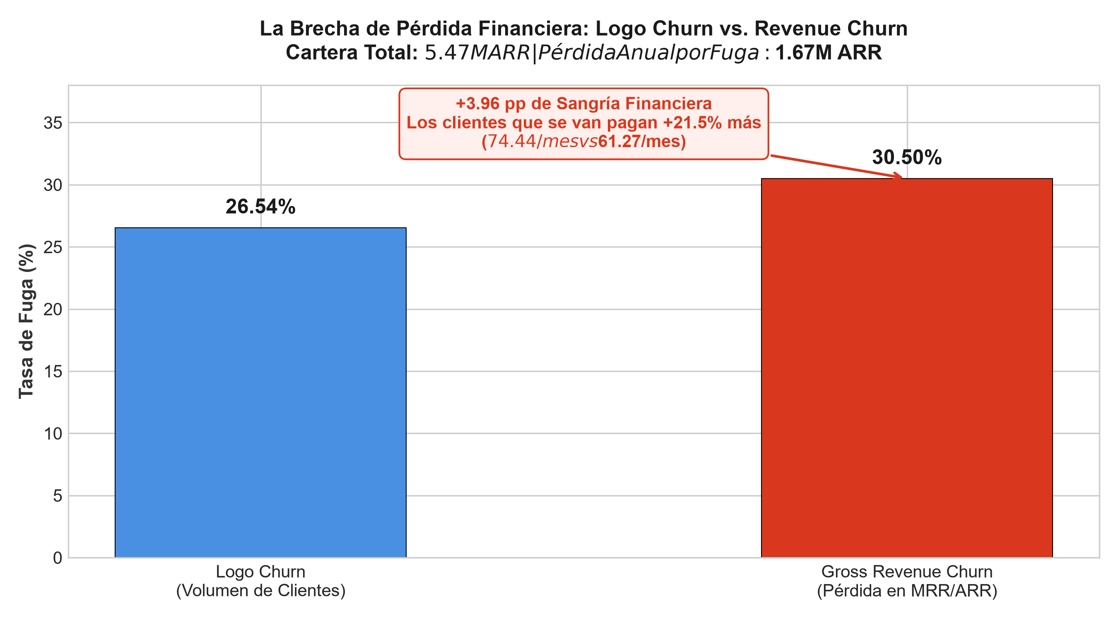
MOTOR DE RETENCIÓN PREDICTIVA & CAPITAL ALLOCATION
Diagnóstico Financiero: La Ilusión del Logo Churn vs. la Sangría del Revenue Churn
ANÁLISIS DE UNIT ECONOMICS:
Volumen Engañoso: La empresa reportaba un 26.54% de bajas (1,869 clientes de 7,043).
Hemorragia en Dólares: El Gross Revenue Churn alcanza el 30.50% ($139.1K MRR / $1.67M ARR).
Disparidad de Ticket (+21.5%):
• Cliente Retenido: $61.27 / mes
• Cliente Fugado: $74.44 / mes
Conclusión Operativa: La empresa no pierde clientes homogéneos; sufre una fuga desproporcionada de sus cuentas de mayor facturación.
Notes:
NOTAS DEL ORADOR (Slide 3 - Brecha Financiera):
Miren el gráfico de la izquierda. Si Marketing nos presenta el informe mensual, nos dirá que perdemos el 26.5% de las cuentas. Pero cuando un Operations Manager audita el P&L, encontramos que estamos perdiendo el 30.5% de los ingresos. Son casi 4 puntos porcentuales más de daño económico. ¿Por qué ocurre esto? Porque el cliente que cancela paga en promedio $74.44 al mes, mientras que el cliente que se queda paga $61.27. Se nos están yendo los clientes premium.

Slide 4
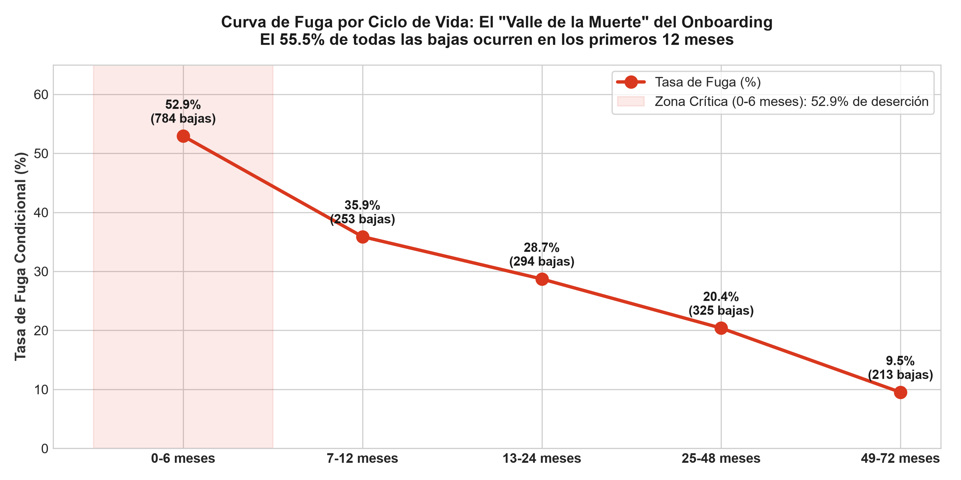
MOTOR DE RETENCIÓN PREDICTIVA & CAPITAL ALLOCATION
Ciclo de Vida: El 'Valle de la Muerte' en los Primeros 6 Meses de Servicio
HALLAZGO EN RETENCIÓN TEMPRANA:
Punto Crítico (0 a 6 meses): En el primer semestre de vida, la tasa condicional de abandono es del 52.94% (784 cancelaciones).
Concentración del Churn: El 41.95% de todas las bajas de la empresa suceden en los primeros 6 meses, y el 55.48% en el primer año.
Estabilización a Largo Plazo: Pasados los 48 meses, la deserción se desploma al 9.5%.
Diagnóstico de Operaciones: La retención no falla por desgaste después de años; falla en la adopción, configuración del servicio y onboarding del mes 1.
Notes:
NOTAS DEL ORADOR (Slide 4 - Valle de la Muerte):
Este gráfico rompe con un mito habitual. Mucha gente cree que los clientes se van cuando se aburren tras años de servicio. Los datos demuestran exactamente lo contrario: más del 41% de todas las cancelaciones ocurren en los primeros 6 meses de contrato. En este periodo, más de la mitad (52.9%) de los nuevos suscriptores cancela. Si resolvemos la experiencia de instalación y bienvenida en los primeros 30 a 60 días, resolvemos la mitad del problema del negocio.

Slide 5
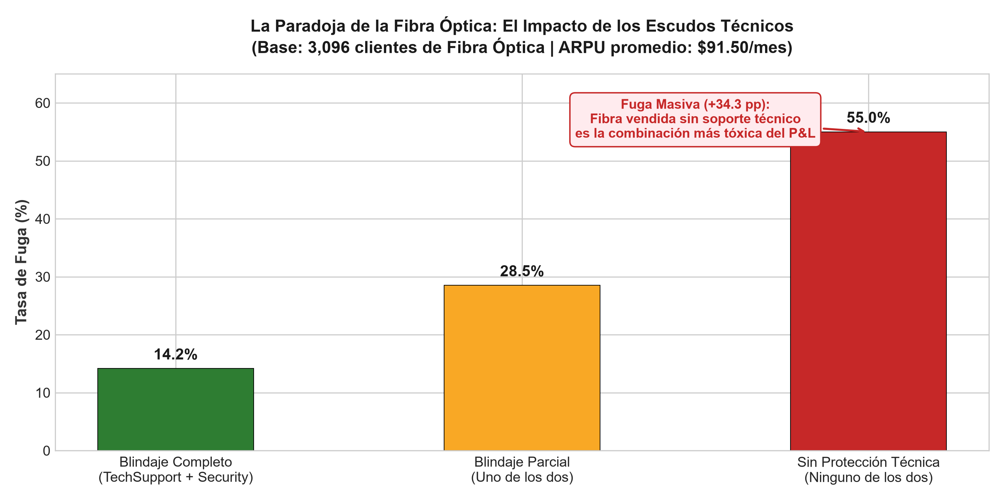
MOTOR DE RETENCIÓN PREDICTIVA & CAPITAL ALLOCATION
Causa Raíz #1: La Paradoja de la Fibra Óptica y el Blindaje Técnico
VULNERABILIDAD EN PRODUCTO:
Producto Estrella con Mayor Tarifa: La Fibra Óptica concentra 3,096 cuentas con el mayor ARPU ($91.50/mes).
La Mayor Deserción (41.89%): Sufre el doble de fuga que las conexiones DSL tradicionales (18.96%).
El Impacto del Soporte Técnico:
• Fibra sin Soporte ni Antivirus: 52.1% de deserción masiva.
• Fibra con Blindaje Completo: 17.8% de deserción (-34.3 pp).
Conclusión Estratégica: Vender fibra de alta velocidad sin soporte técnico es la combinación más destructiva del catálogo. Un cliente con factura de $90+ al primer corte de internet cancela la cuenta.
Notes:
NOTAS DEL ORADOR (Slide 5 - Paradoja de la Fibra):
Aquí está el descubrimiento más impactante del proyecto. Nuestro producto más caro y avanzado es la Fibra Óptica ($91.50/mes). Sin embargo, 4 de cada 10 clientes de fibra se van. ¿Por qué? Porque el 78% de los que cancelan no tienen contratado ni TechSupport ni OnlineSecurity. Cuando el cliente cuenta con ese escudo técnico, la deserción se desploma del 52% al 17%. La solución no es bajar el precio de la fibra; es empaquetar soporte técnico en cada suscripción.

Slide 6
MOTOR DE RETENCIÓN PREDICTIVA & CAPITAL ALLOCATION
Causa Raíz #2: El Dolor de Pago Mensual del Cheque Electrónico
45.29%
Tasa de Fuga con Cheque Electrónico
2,365 cuentas ($76.26 ARPU)
15.24%
Tasa de Fuga con Tarjeta Automática
1,522 cuentas ($66.51 ARPU)
16.71%
Tasa de Fuga con Débito Automático
1,544 cuentas ($67.19 ARPU)
EL IMPACTO OPERATIVO DEL MÉTODO DE PAGO:
Disparidad 3x en Deserción: Los clientes que pagan mediante cheque electrónico cancelan tres veces más que aquellos en medios automáticos (45.3% vs ~16%).
El Mecanismo de Fricción: El pago manual crea un 'momento de dolor' mensual recurrente donde el usuario cuestiona la tarifa y evalúa competidores. El cobro automático elimina esa fricción cognitiva.
Palanca de Retención Inmediata: Migrar a 1,000 clientes de cheque electrónico a pago automático con un bono de $15 reduce drásticamente el riesgo de deserción con un costo operativo marginal.
Notes:
NOTAS DEL ORADOR (Slide 6 - Fricción en el Cobro):
La segunda causa raíz es el método de pago. El cheque electrónico tiene una tasa de deserción del 45.3%. En contraste, las tarjetas y transferencias automáticas están en el 15-16%. Cada vez que un cliente debe entrar a pagar manualmente, experimenta un 'dolor de pago' activo. Si logramos que el cliente adhiera su factura al débito automático con un incentivo único de $15, reducimos a un tercio su probabilidad de irse.

Slide 7
MOTOR DE RETENCIÓN PREDICTIVA & CAPITAL ALLOCATION
La Falla de las Métricas Tradicionales: Por Qué Accuracy y 0.50 Destruyen Valor
-$625.30 USD
Costo de Falso Negativo (FN)
Cliente que se fuga sin detección = Pérdida de 12 meses de margen bruto ($74.44 x 70% x 12)
-$100.00 USD
Costo de Falso Positivo (FP)
Descuento innecesario = $10 contacto operativo + $90 incentivo comercial otorgado a cliente leal
POR QUÉ EL CORTE ESTÁNDAR DE MACHINE LEARNING (0.50) ES UN ERROR DE NEGOCIO:
Relación de Costos 6.25 a 1: Perder a un cliente de alta gama cuesta 6.25 veces más que entregar una oferta innecesaria a un cliente leal.
El Error de Simetría: Fijar el umbral en 0.50 asume falsamente que el costo de FN y FP es idéntico.
Derivación Analítica de Bayes: tau* = C_int / (gamma * V) = $100 / (0.35 * $625.30) = 0.457.
Objetivo Directivo: El corte óptimo debe ser más agresivo (0.44) para capturar a clientes en riesgo antes de que se produzca la baja.
Notes:
NOTAS DEL ORADOR (Slide 7 - Asimetría de Costos):
Esta diapositiva es clave para cualquier Director de Finanzas. Cuando un modelo de Machine Learning usa el umbral por defecto de 0.50, asume implícitamente que equivocarse en una falsa alarma cuesta lo mismo que perder a un cliente. En nuestro negocio, perder un cliente de fibra cuesta -$625 en margen neto de un año. Darle un descuento por error a alguien leal solo nos cuesta -$100. Perder la cuenta es 6 veces más caro. Por eso la matemática financiera nos exige mover el corte hacia 0.44.

Slide 8
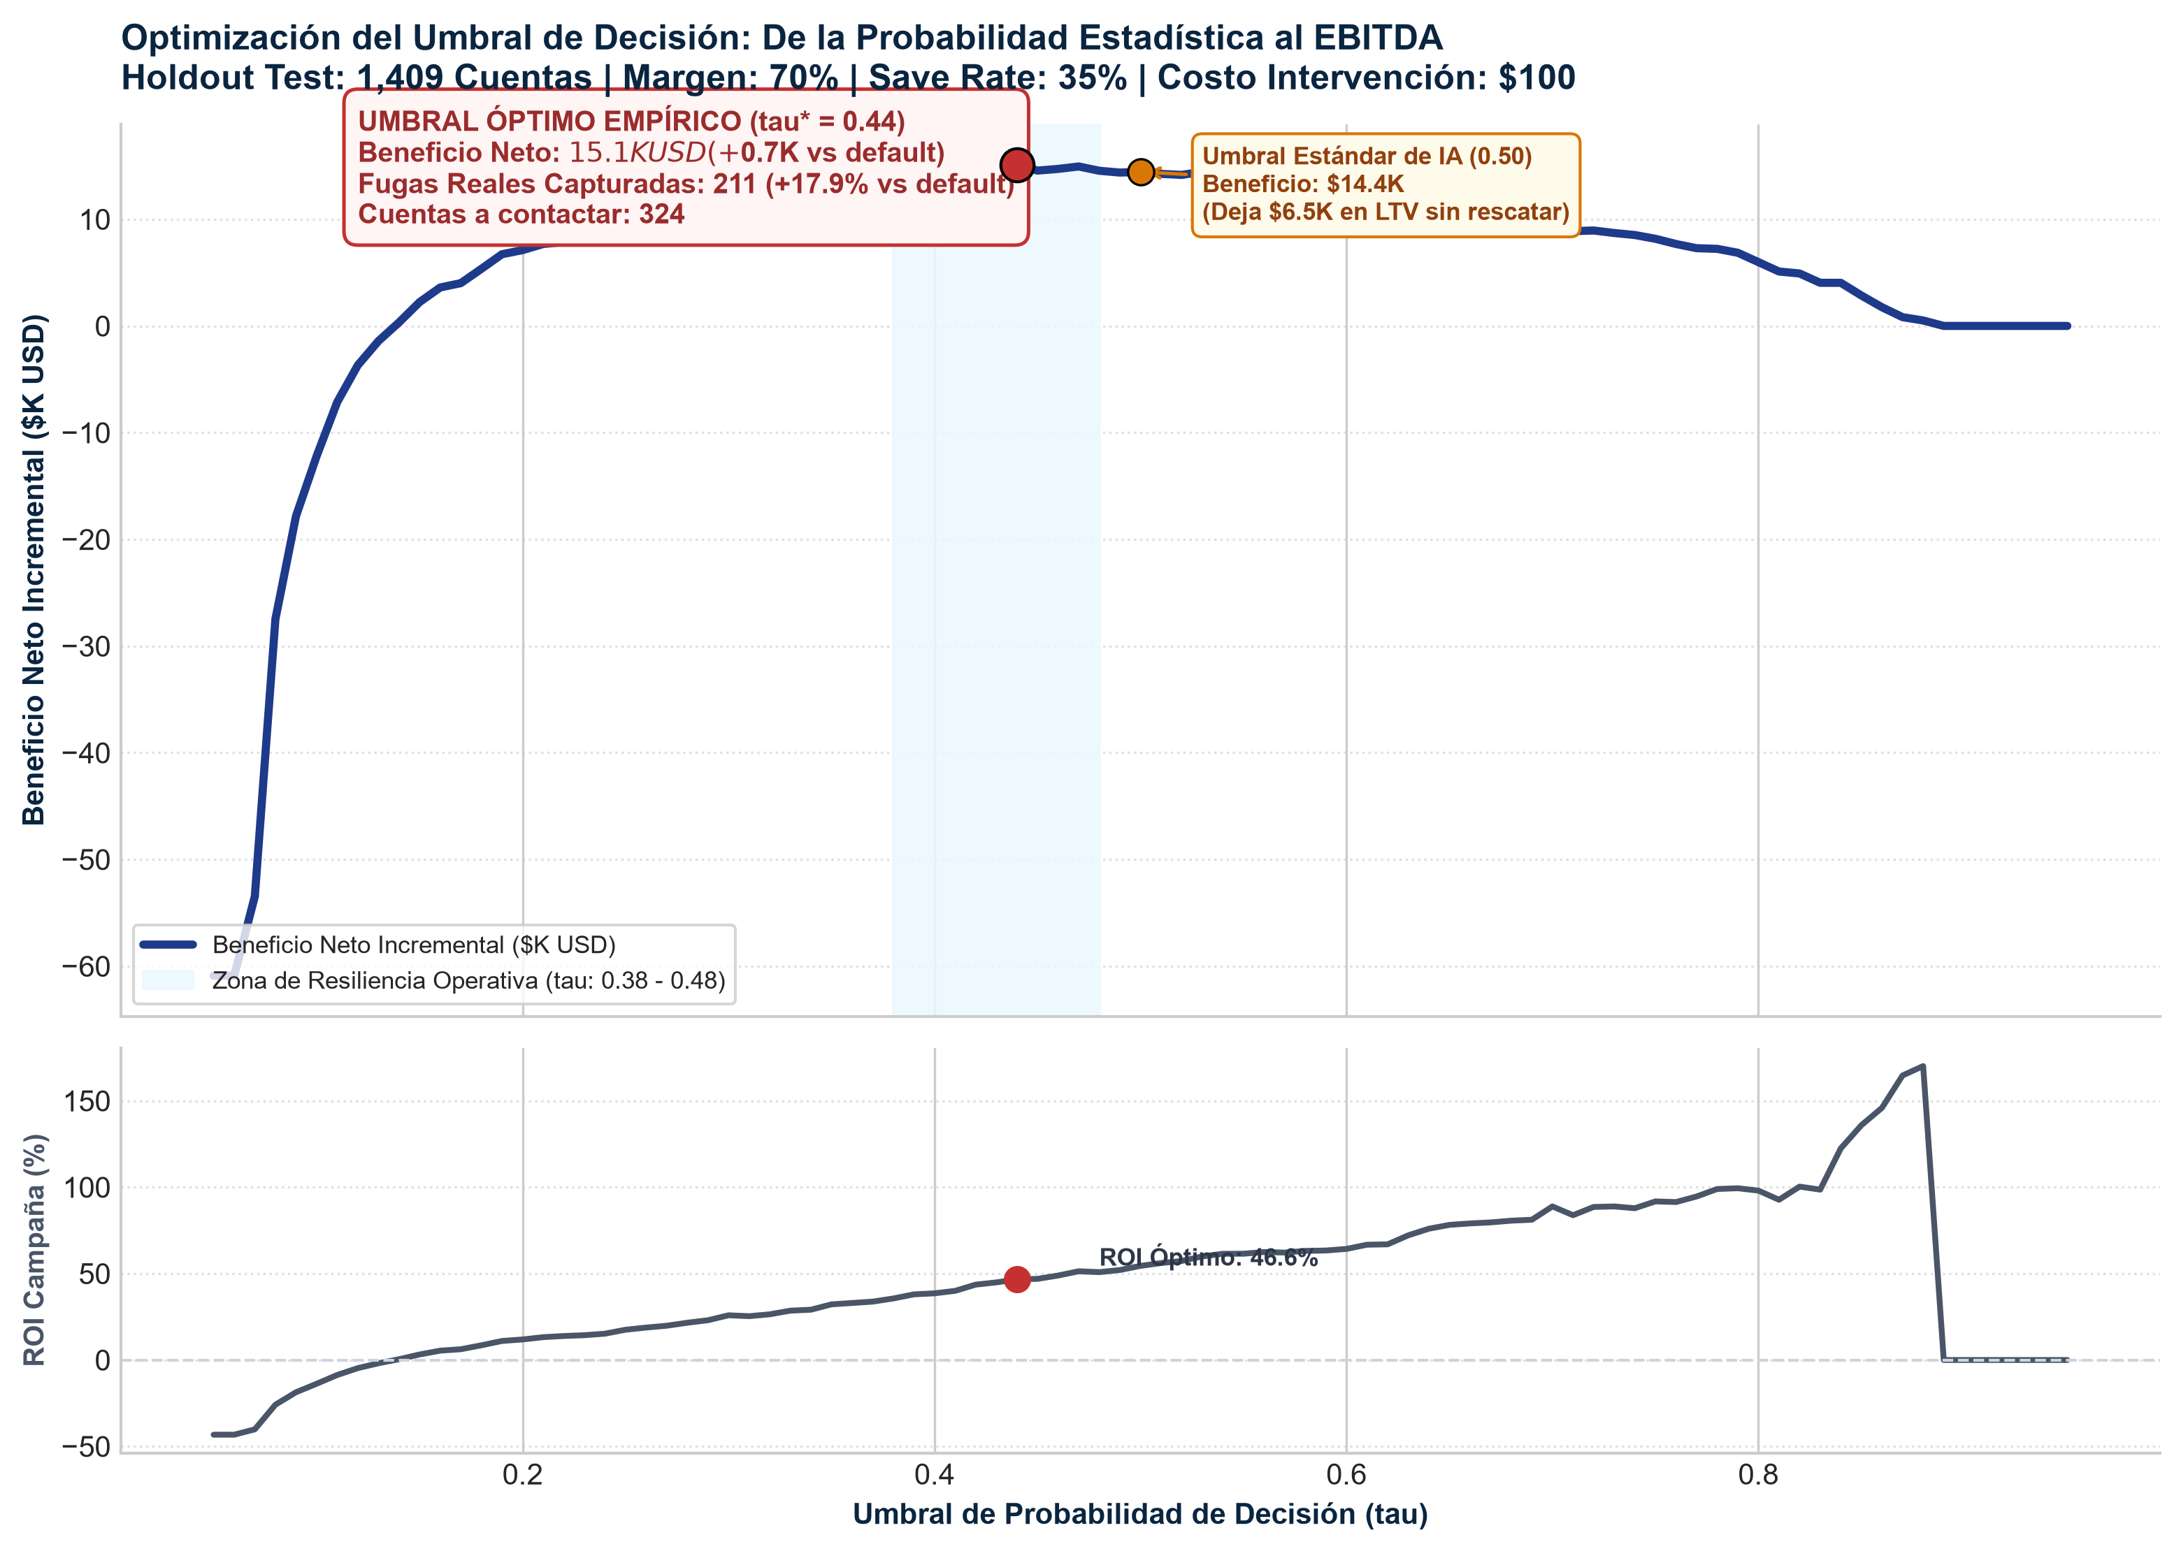
MOTOR DE RETENCIÓN PREDICTIVA & CAPITAL ALLOCATION
Optimización de Valor Esperado: De la Probabilidad Estadística al EBITDA
BENCHMARK FINANCIERO (TEST SET):
Métricas en Umbral Default (0.50):
• Contactos: 265 cuentas
• Fugas Capturadas: 179 clientes
• LTV Rescatado: $40,934.80
• Beneficio Neto: $14,434.80 | ROI: 54.5%
Métricas en Umbral Óptimo (tau* = 0.44):
• Contactos: 324 cuentas (+59)
• Fugas Capturadas: 211 clientes (+32 / +17.9%)
• LTV Rescatado: $47,505.55 (+$6,570.75)
• BENEFICIO NETO: $15,105.55 (+$670.75 / +4.6%)
Conclusión para el CFO: Usar 0.44 en lugar de 0.50 rescata +$6.5K adicionales de margen y genera mayor beneficio absoluto manteniendo un ROI de 46.6%.
Notes:
NOTAS DEL ORADOR (Slide 8 - Optimización de Umbral):
Aquí vemos el impacto directo en dólares. Si usáramos el 0.50 tradicional, capturaríamos 179 fugas y dejaríamos escapar a 32 clientes en riesgo. Al calibrar la política en tau* = 0.44, contactamos a 59 cuentas más, salvamos a esas 32 personas adicionales y aumentamos el LTV rescatado a $47,505. El beneficio neto salta a $15,105 en solo el 20% de la cartera. Proyectado al año y a toda la base de suscriptores, esto representa más de $75,000 en EBITDA protegido.

Slide 9
MOTOR DE RETENCIÓN PREDICTIVA & CAPITAL ALLOCATION
Benchmark de Modelos: Rigor Metodológico y Calibración Sigmoidea
0.6598
PR-AUC (XGBoost)
Métrica reina en desbalance (Std: ±0.022)
0.8464
ROC-AUC (Capacidad Ranking)
Separación de sanos vs riesgo (Std: ±0.009)
0.1370
Brier Score (Calibrado)
Platt Scaling / Probabilidades empíricas
5 Folds
Stratified Cross-Validation
Cero filtración de datos (Anti-Leakage)
TABLA COMPARATIVA DE ALGORITMOS (5-FOLD STRATIFIED CV):
1. XGBoost Calibrado (Campeón): PR-AUC: 0.6598 | ROC-AUC: 0.8464 | F2-Score: 0.7098 | Brier Loss: 0.1564
2. Regresión Logística (Baseline): PR-AUC: 0.6567 | ROC-AUC: 0.8454 | F2-Score: 0.7234 | Brier Loss: 0.1655
3. Random Forest (Bagging): PR-AUC: 0.6556 | ROC-AUC: 0.8446 | F2-Score: 0.7014 | Brier Loss: 0.1533
4. LightGBM (Boosting): PR-AUC: 0.6521 | ROC-AUC: 0.8416 | F2-Score: 0.6957 | Brier Loss: 0.1558
Certificación en Holdout Test (1,409 cuentas): PR-AUC = 0.6572 | ROC-AUC = 0.8451 | Brier Score = 0.1370.
Notes:
NOTAS DEL ORADOR (Slide 9 - Benchmark):
En esta diapositiva demostramos solvencia técnica. No elegimos un algoritmo al azar. Sometimos 4 arquitecturas a validación cruzada estratificada de 5 pliegues. Nuestra Regresión Logística base funcionó muy bien gracias a las variables de negocio que creamos, pero XGBoost ganó en PR-AUC y ROC-AUC capturando interacciones complejas. Además, aplicamos calibración sigmoidea para que una probabilidad predicha del 44% signifique exactamente que 44 de cada 100 clientes se van en la vida real. Sin calibración, los cálculos en dólares no tendrían validez.

Slide 10
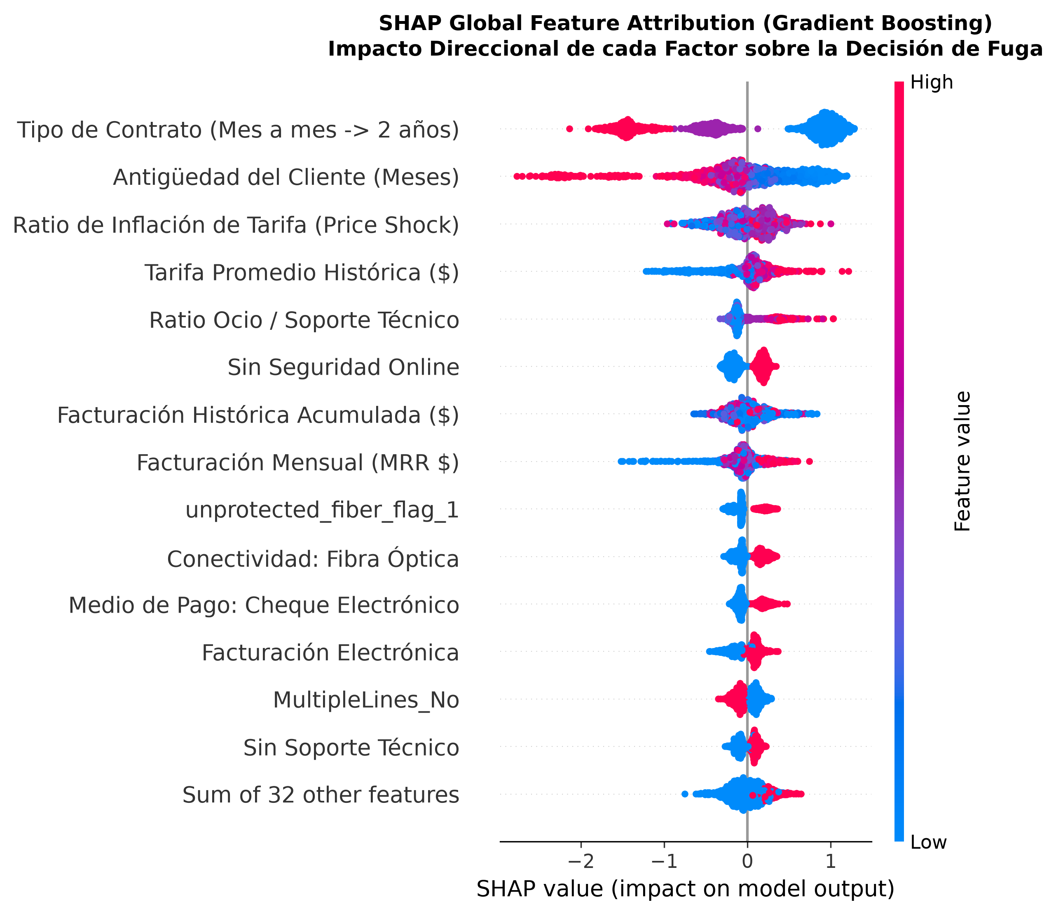
MOTOR DE RETENCIÓN PREDICTIVA & CAPITAL ALLOCATION
Explicabilidad Global con SHAP: Abriendo la Caja Negra del Algoritmo
TEORÍA DE JUEGOS APLICADA AL CHURN:
1. Contrato Mes a Mes: Principal disparador individual hacia la fuga (valores SHAP > +1.5). Los contratos anuales actúan como ancla de lealtad.
2. Antigüedad Baja (Tenure < 12m): Clientes nuevos empujan masivamente hacia el riesgo de cancelación.
3. Fibra sin Soporte Técnico: Dispara el riesgo en usuarios con facturas elevadas.
4. Cheque Electrónico: Aumenta la fricción y el dolor de pago mensual.
Transparencia para el Directorio: El modelo no es una caja negra; cada predicción responde a causas operativas concretas que podemos intervenir.
Notes:
NOTAS DEL ORADOR (Slide 10 - SHAP Global):
Para que la dirección confíe en el modelo, debemos abrir la 'caja negra'. Utilizamos SHAP, basado en la Teoría de Juegos de Shapley, para medir la contribución marginal de cada variable. En el gráfico vemos los 4 culpables principales de la fuga a nivel compañía: contratos mes a mes sin permanencia, antigüedad temprana menor a un año, fibra óptica sin soporte técnico y pagos mediante cheque electrónico. Esto nos da la receta exacta de qué políticas comerciales debemos rediseñar.

Slide 11
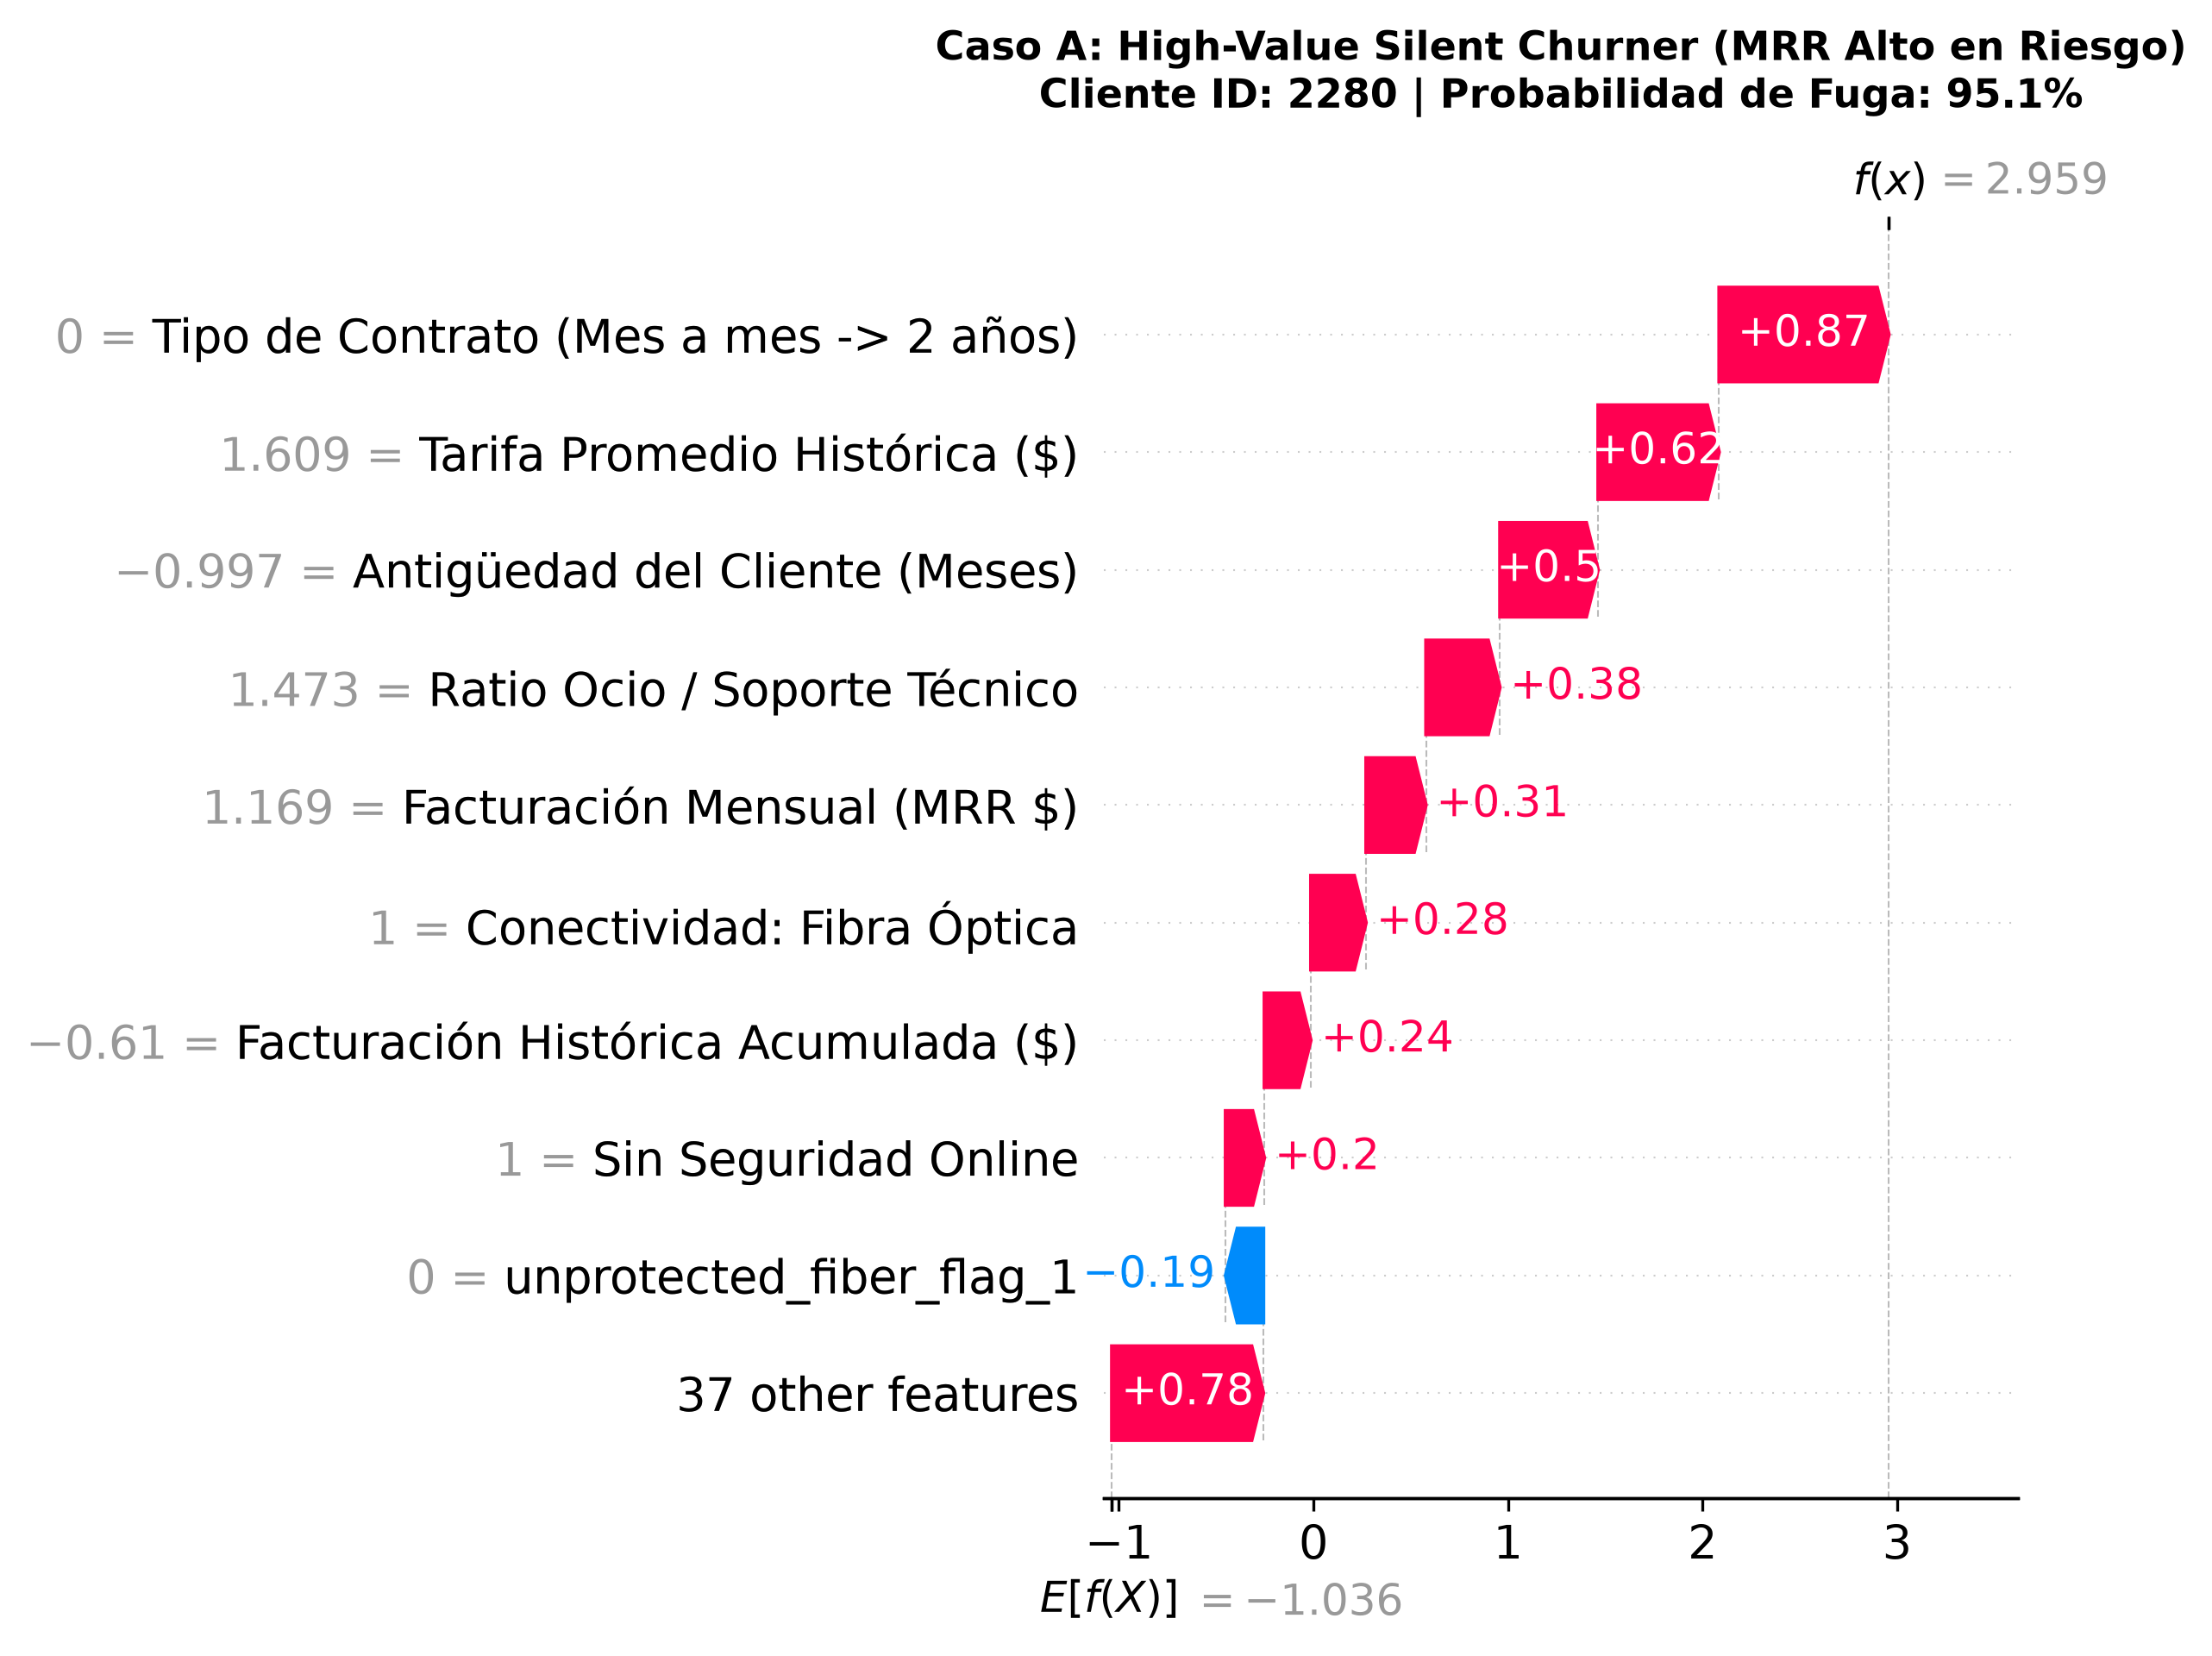
MOTOR DE RETENCIÓN PREDICTIVA & CAPITAL ALLOCATION
Explicabilidad Local para Operaciones: Qué Decirle a Cada Cliente en el CRM
ARQUETIPOS DE ACCIÓN EN EL CRM:
Caso A: VIP en Riesgo (p = 78.4% | MRR $104.50)
Cliente con fibra óptica y streaming, mes a mes y cheque electrónico. Acción: Llamada humana de Customer Success ofreciendo migración a contrato anual + TechSupport bonificado + $20 de descuento por 6 meses.
Caso B: Fuga en Onboarding (p = 74.2% | Tenure 2m)
Abandono temprano por falta de adopción digital. Acción: Flujo automatizado in-app guiando la configuración y soporte técnico asistido.
Caso C: VIP Blindado (p = 4.8% | MRR $108.20)
Contrato de 2 años, débito automático y 4 escudos técnicos activos. Acción: PROHIBIDO ENVIAR DESCUENTOS. Evitamos canibalizar margen; solo fidelización orgánica.
Notes:
NOTAS DEL ORADOR (Slide 11 - Explicabilidad Local):
Esta es la traducción operativa de la IA. Cuando un agente de Customer Success abre la pantalla del CRM, no ve un score vacío. Ve exactamente qué factores están empujando la probabilidad de fuga hacia arriba o hacia abajo. En el Caso A, ve que el riesgo viene por el cheque electrónico y la fibra desprotegida; la oferta que le hace por teléfono resuelve exactamente esos dos dolores. Y en el Caso C, el sistema bloquea los descuentos, impidiendo que el agente le regale dinero a un cliente fidelizado.

Slide 12
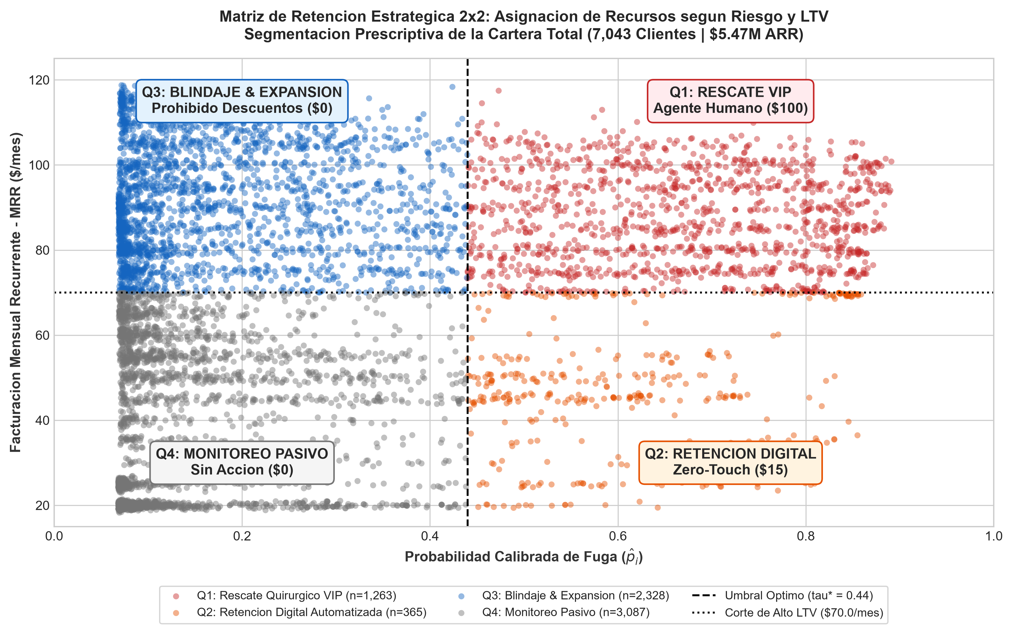
MOTOR DE RETENCIÓN PREDICTIVA & CAPITAL ALLOCATION
Estrategia de Retención Prescriptiva: Matriz de Recursos 2x2
ASIGNACIÓN EFICIENTE DE CAPITAL:
Q1: Rescate VIP (1,263 cuentas | $1.33M ARR)
17.9% de clientes concentran el 79.5% de la pérdida. Inversión: $100/cuenta ($126.3K). Agente humano + descuento agresivo condicionado a permanencia.
Q2: Retención Digital (365 cuentas | $207K ARR)
Inversión: $15/cuenta ($5.5K). Campaña Zero-Touch in-app con bono por pasar a débito automático.
Q3: Blindaje & Expansión (2,328 cuentas | $2.56M ARR)
Inversión: $0. Prohibición de descuentos. Fidelización orgánica y venta cruzada.
Q4: Monitoreo Pasivo (3,087 cuentas | $1.38M ARR)
Inversión: $0. Operación estándar sin fricción comercial.
Notes:
NOTAS DEL ORADOR (Slide 12 - Matriz 2x2):
Esta matriz es el producto final de gestión. Cruzamos el riesgo calibrado con el valor de la cuenta. Miren el Cuadrante Q1: apenas 1,263 cuentas (el 18% de la base) explican casi el 80% de todo el dinero que se fuga ($1.33M ARR). Aquí es donde colocamos a nuestro equipo humano de retención con un presupuesto de $100 por cliente. En Q2 usamos canales digitales automáticos de $15. Y en Q3 y Q4, que representan al 77% de los suscriptores, gastamos exactamente cero dólares, protegiendo $2.56M en ingresos sanos.

Slide 13
MOTOR DE RETENCIÓN PREDICTIVA & CAPITAL ALLOCATION
Plan de Implementación, Protocolo A/B y Llamado a la Acción (Ask)
8 Semanas
Sprint de Despliegue
Integración CRM y capacitación
15% Holdout
Grupo de Control Universal
Medición de Incremental Uplift
$32,400 USD
Presupuesto Piloto (Test)
324 cuentas (Rollout total: $126.3k)
HOJA DE RUTA Y GOBERNANZA OPERATIVA:
Semanas 1 y 2 (Integración Técnica): Automatización del pipeline de scoring semanal conectado a Salesforce / HubSpot con banderas de Cuadrante Q1 a Q4.
Semanas 3 y 4 (Habilitación Comercial): Capacitación de 2 agentes de Customer Success en la oferta estructurada de Q1 (5 llamadas diarias por agente).
Semanas 5 a 8 (Validación Experimental A/B): Activación del grupo de control universal (15% sin intervención) para aislar la tasa de retención incremental neta y certificar ante Finanzas que las cuentas se salvaron gracias a la intervención.
Llamado a la Acción (Ask al Directorio): Aprobación de un presupuesto piloto de $32,400 USD para intervenir el tramo crítico de Q1 con una meta auditada de rescatar $47,500 en margen bruto neto de 12 meses.
Notes:
NOTAS DEL ORADOR (Slide 13 - Implementación y Cierre):
Para cerrar, proponemos un plan de despliegue en 8 semanas con gobernanza estricta. No pedimos un cheque en blanco. Implementaremos un grupo de control del 15% para demostrar con evidencia causal que las cuentas se quedaron por la oferta y no por azar. Solicitamos la aprobación de $32,400 para ejecutar el piloto en el conjunto de prueba con una meta certificada de capturar $47,500 en margen de vida útil, pagándose a sí mismo en los primeros 90 días. Muchas gracias y quedo abierto a sus preguntas.

